Slide 1
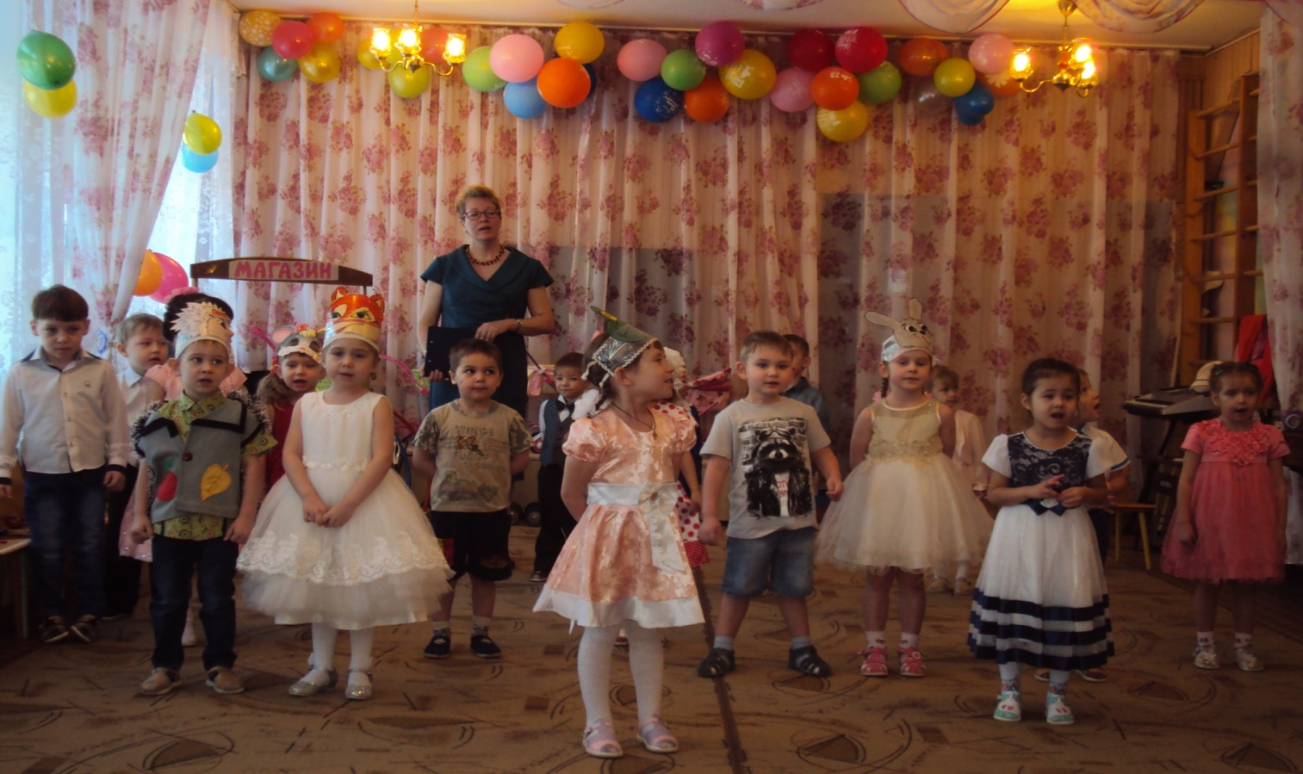
Роль пения в развитии речи дошкольников
Детский сад №1 п.Алексеевск
Музыкальный руководитель: Кондратьева Л.Р.

Slide 2
Пение - один из видов музыкальной деятельности детей. В процессе пения дети обучаются музыкальному языку, что повышает восприимчивость к музыке. Пение наиболее близко и доступно детям. Исполняя песни, они глубже воспринимают музыку, активно выражают свои чувства. Пение способствует развитию активной речи дошкольников.

Slide 3
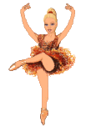
Основная цель певческой деятельности – воспитание у детей певческой культуры, приобщение их к музыке, развитие голосового аппарата и речи.

Slide 4
При постановке певческого голоса решатся и речевые задачи:
-совершенствуя голосовой аппарат детей для пения, мы совершенствуем его и для речи;
- прививая детям культуру выразительного исполнения, мы формируем речевую выразительность;
Формируя навыки самостоятельного пения и пения без сопровождения, закладываем основы активной монологической речи.
развивая ладовое чувство, музыкальную интонационную точность, развиваем способность к речевым интонациям.

Slide 5
Певческая работа
Вокально - двигательная гимнастика.
Упражнения на развитие дыхания.
Вокально –хоровые упражнения.
Речевые и ритмические игры.
Артикуляционная гимнастика.
Музыкальные пальчиковые игры.
Музыкальные игры с пением.
Хороводные игры.
Коммуникативные игры.
Пение.

Slide 6
Песенки-инсценировки способствуют развитию выразительной речи и внимания.

Slide 7
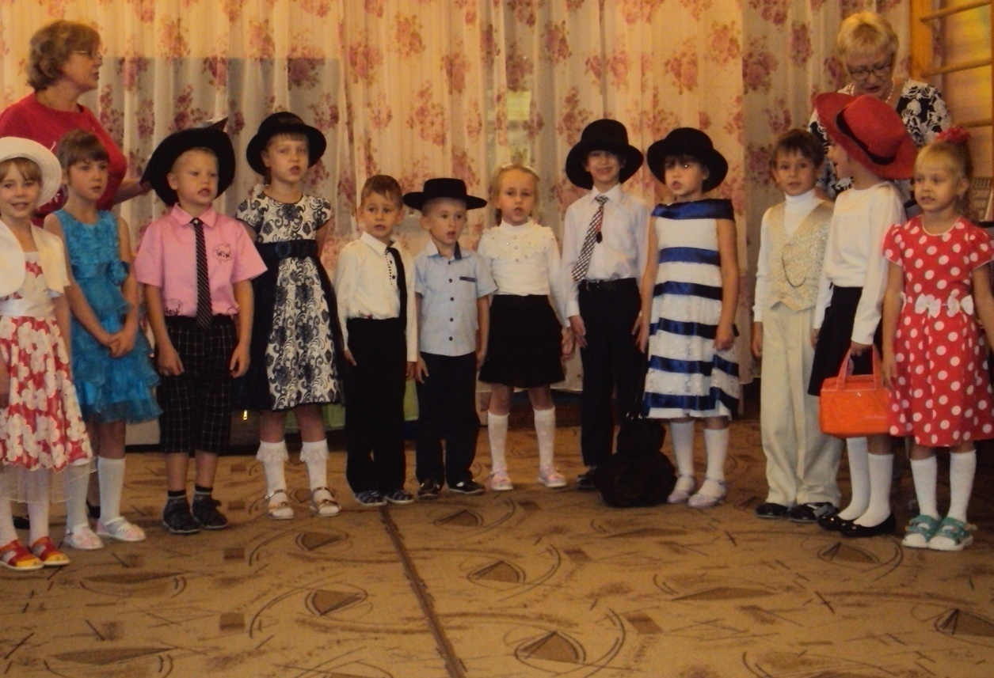
Певческая установка.
Если хочешь сидя петь, не садись ты, как медведь. Спину выпрями скорей, ноги в пол упри смелей. Руки, плечи, все свободно, петь приятно и удобно.
Если хочешь, стоя
петь, головою не
Вертеть. Встань
Красиво, подтянись и
Спокойно улыбнись!

Slide 8
Памятка для родителей.
Не прикрепляйте вашему ребенку «ярлык»-немузыкальный, если вы ничего не сделали для того, чтобы эту музыкальность развить.
Чем активнее общение вашего ребенка с музыкой, тем более музыкальным он становится, тем радостнее и желаннее последующие встречи с ней!!!

Slide 9
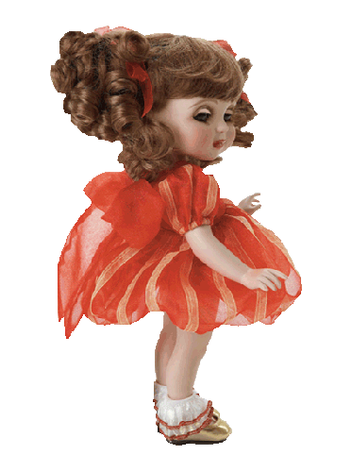
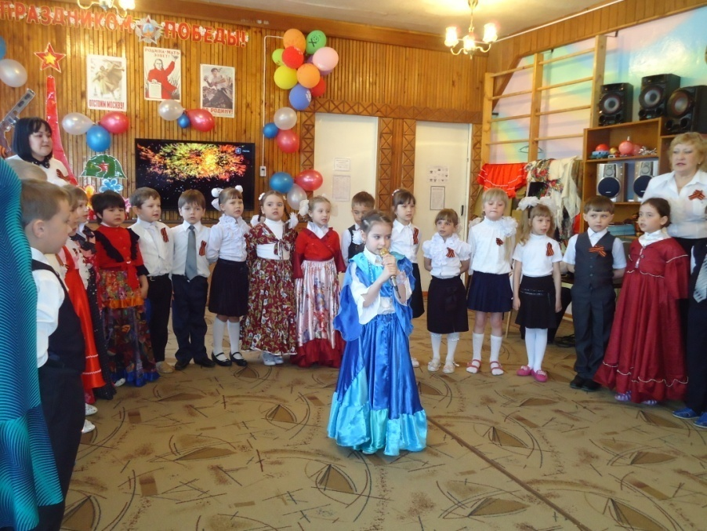
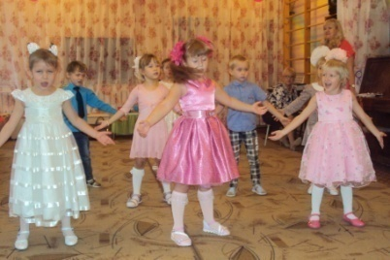

Slide 10
Спасибо за внимание!

